Slide 1
Команда «Y-School»
Модуль Ж
«Продвижение и презентация компании (фирмы, проекта) в регионе»
Участник: Ковригин Фёдор

Slide 2
Проблема
неравномерное распределение туристического потока по региону
для молодой аудитории существующие туристические направления непопулярны в связи с отсутствием подходящего и интересного досуга
Гипотеза
Разработка и позиционирование нового объекта притяжения туристов в посёлке Луговое, расположенном в Гурьевском городском округе Калининградской области, на юго-востоке региона поможет Калининградской области раскрыть свой потенциал и выйти на новый уровень развития.

Slide 3
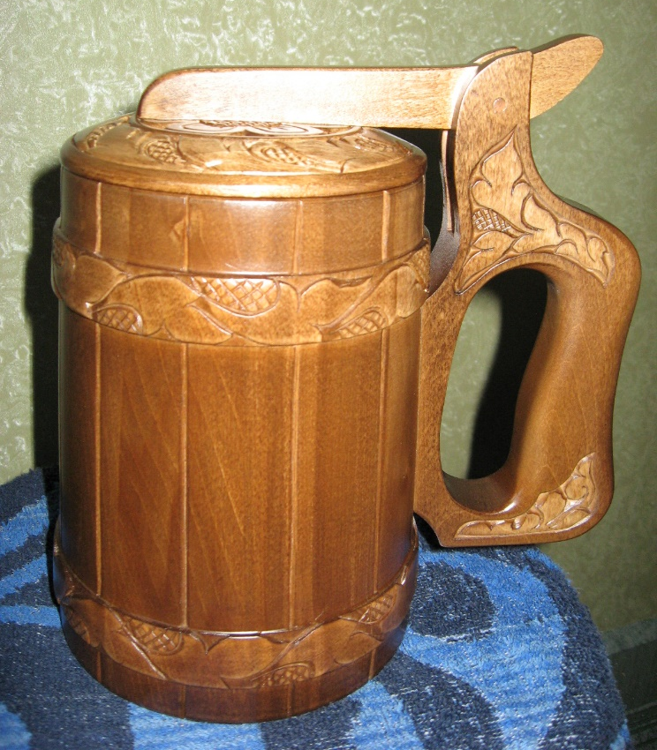

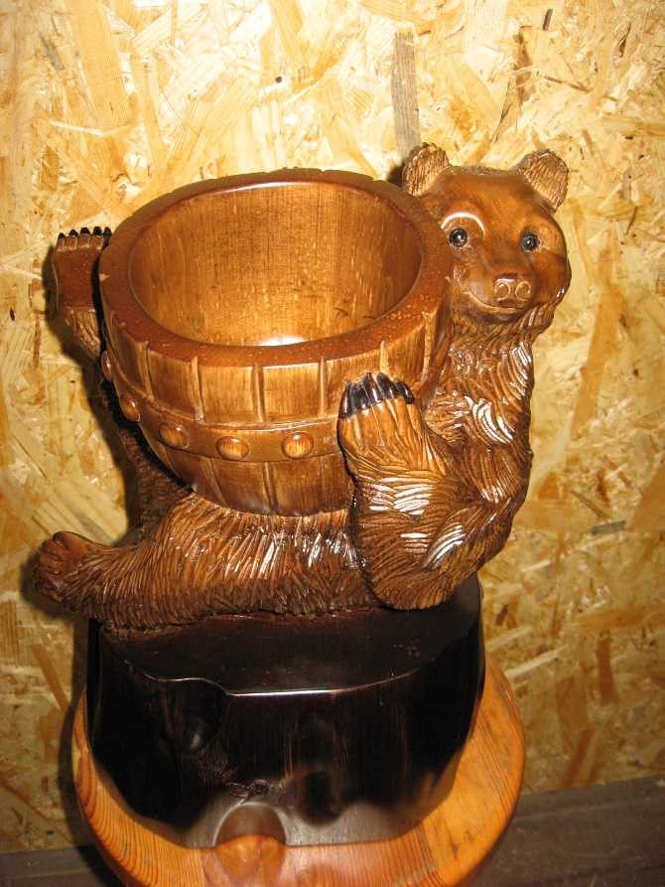
Бизнес-идея
Организация промышленной экскурсии в столярную мастерскую, где производят сувениры, мебель и др. изделия из массива дерева

Slide 4
Обоснование выбора бизнес-идеи
В Калининградской области проживает около 90% русских, но в основном здесь можно увидеть немецкие культурные традиции. Калининград славится своими янтарными богатствами, но помимо этого он славится ценными породами древесины, которые не встречаются в других уголках мира.
Знакомство с местной художественной обработкой дерева, национальным видом декоративно-прикладного творчества, поможет гостям и местным жителям расширить свой кругозор и разгрузить приморские перегруженные города от туристов, обеспечив поступление доходов в местный бюджет.
https://www.mid.ru/ru/foreign_policy/economic_diplomacy/vnesneekonomiceskie-svazi-sub-ektov-rossijskoj-federacii/1453396/

Slide 5
Метод генерации бизнес-идеи
Метод оценки бизнес-идеи
Мозговой штурм
Из трех идей выбрана одна
Тест
Оценка наиболее значимых факторов по 20 критериям
Цель: Разработать план 3 х часовую экскурсию по трем локациям области для группы из 30 туристов в июле 2025 года

Slide 6
Обоснование выбора бизнес-идеи
В Калининградской области проживает около 90% русских, но в основном здесь можно увидеть немецкие культурные традиции. Калининград славится своими янтарными богатствами, но помимо этого он славится ценными породами древесины, которые не встречаются в других уголках мира.
Знакомство с местной художественной обработкой дерева, национальным видом декоративно-прикладного творчества, поможет гостям и местным жителям расширить свой кругозор.
https://www.mid.ru/ru/foreign_policy/economic_diplomacy/vnesneekonomiceskie-svazi-sub-ektov-rossijskoj-federacii/1453396/

Slide 7
Описание продукта
Маршрут экскурсии включает три локации:
1. Посещение Калининградского ботанического сада для знакомства с местными
породами деревьев
2. Обед в Кафе «На районе» п. Малое Луговое
3. Мастер-класс
Экскурсия с мастер-классом проводится в мастерской в Гурьевском районе, оборудованной станками и учебными верстаками. Бизнес инициатора проекта не требует специальных разрешений и сертификатов. Ответственность за помещение и технику безопасности во время работы несет мастер, за безопасность движения – водитель автобуса. Инициатор проекта отвечает за создание программы и организацию поездки.
Аналог экскурсии в виде мастер-класса являются онлайн видео уроки, которые тоже пользуются спросом и это показал наш опрос и анализ предложений конкурентов.

Slide 8
Описание продукта
Потребность | Социальная потребностей - образование, развлечение, проведение досуга
Как реализуется | Предварительный заказ через мессенджеры, телефонный звонок
Уровень цен | Средний чек 3,5 тыс. рублей. 5 этапов
Характеристика спроса | Эластичный по цене. Постоянный с небольшим сезонным колебанием. Снижение в зимний период.
Каким образом товар/услуга продается | Группа формируется по предварительному списку-заказу. Собирается в условленном месте. На автобусе в сопровождении гидов и классных руководителей (для детей организованных) пребывают в мастерскую, где проводится непосредственно сама экскурсия и мастер-класс. Время проведения зависит от программы и возраста посетителей. Для детей младшего школьного возраста 45 минут, для взрослых 1,5 часа и по желанию больше. Взаиморасчеты наличными деньгами на месте, безналичными с помощью средств электронных платежей на месте или при покупке экскурсии с предоплатой 50%. Бронирование на удобную дату с выбором конкретных, предложенных условий.
Слабые стороны товара/услуги | Ограничение по возрасту до 8 лет. Стартовый период 10 посадочных мест с инструментами. Предварительная подготовка занимает больше времени проведения мастер-класса. Необходимость в готовом материале для работы. Материалоемкая экскурсия: дерево, лак, наждачная бумага, кисточки, краски, морилка и др. высокая стоимость материалов.
Преимущества товара/услуги | Слабая конкуренция, отсутствие предложений аналогов. Нет желающих мастеров заниматься хлопотным делом. Наличие мастерской, уникального мастера, готового предавать опыт.

Slide 9
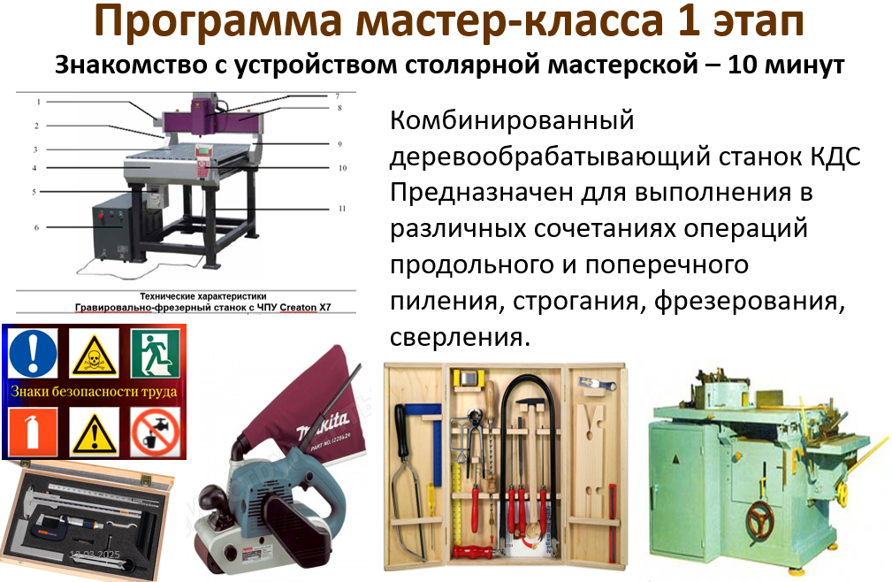

Slide 10
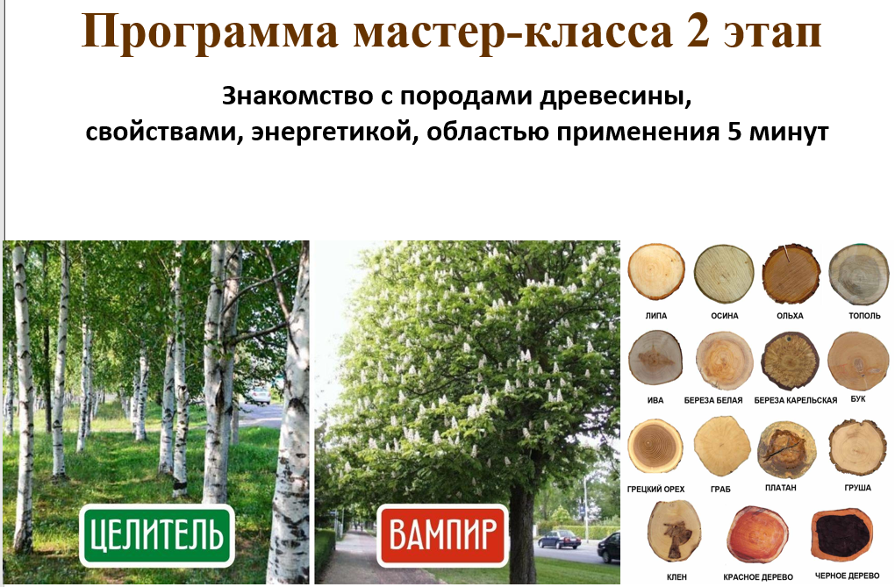

Slide 11
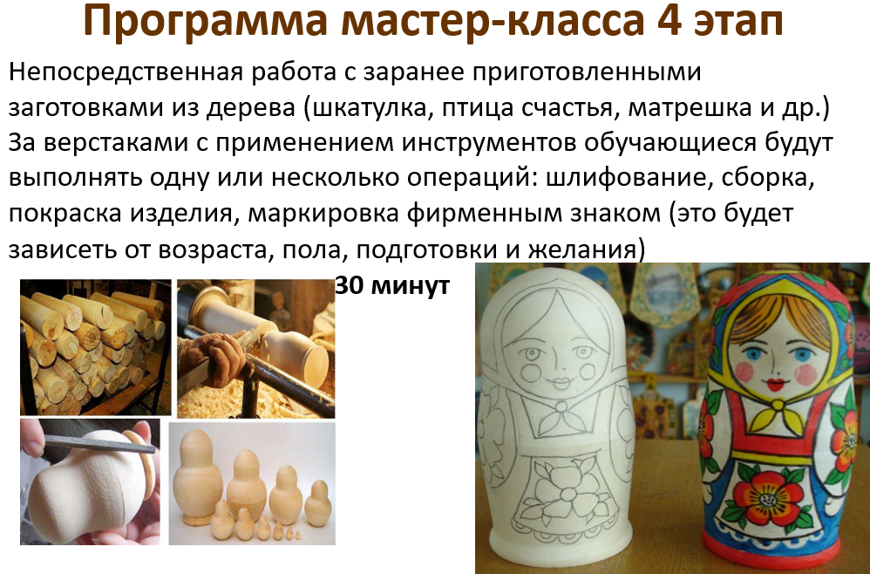

Slide 12
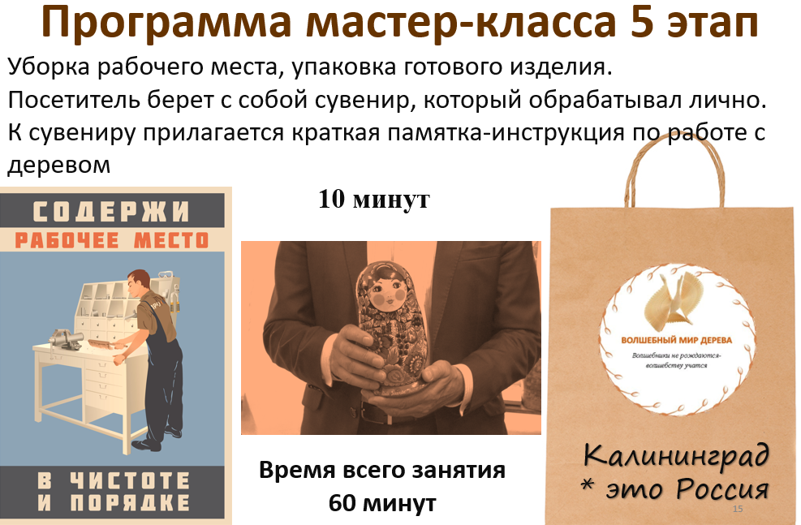

Slide 13
Меры повышения вклада туристов в местную экономику за счет увеличения трат на товары и услуги местного бизнеса
1. Поддержка местного ремесленника в создании уникальных товаров, которые можно предложить туристам
2. Создание гастрономического тура, который включают посещение местного кафе
3. Поддержка кафе в разработке меню, акцентирующего внимание на местной кухне и продуктах
4. Разработка и продвижение экскурсий, туров и мероприятий, которые используют местные природные и культурные ресурсы
5. Предоставление информации о местных магазинах и сервисах в туристических центрах

Slide 14
Социально-экономический эффект
1. Экономический рост и создание рабочих мест
2. Рост доходов местного бизнеса
3. Увеличение налоговых поступлений
4. Инвестиции в инфраструктуру
5. Культурный обмен и развитие
6. Повышение уровня жизни

Slide 15
Меры поддержи бизнеса
Поддержка предпринимателей в сфере туризма особенно важна в таких регионах, как Калининградская область, где туризм является одним из ключевых секторов экономики. Существующие меры поддержки:
Государственные субсидии и гранты
Налоговые льготы
Маркетинговая поддержка: Участие в международных выставках и ярмарках
Развитие инфраструктуры: Инвестиции в транспортную и туристическую инфраструктуру, такие как дороги, аэропорты
Предлагаю разработать дополнительные меры поддержки:
Увеличить число кластеров, объединяющих различные предприятия, работающие в сфере туризма
Разработать программы, стимулирующие туристов возвращаться в регион
Создать резервный фонд для предоставления экстренной финансовой помощи предпринимателям в случае экономических кризисов или чрезвычайных ситуаций

Slide 16
Процесс принятия решений
Консенсус
В процессе принятия решений участвуют все партнёры по бизнесу. Каждый партнёр имеет возможность поделиться своим мнением о принятом решении
Способ решения конфликтов
Компромисс — когда все стороны конфликта идут на уступки и чем-то пожертвуют, чтобы договориться.
Сотрудничество — когда все стороны конфликта стремятся найти взаимоприемлемое решение, учитывая интересы каждого

Slide 17
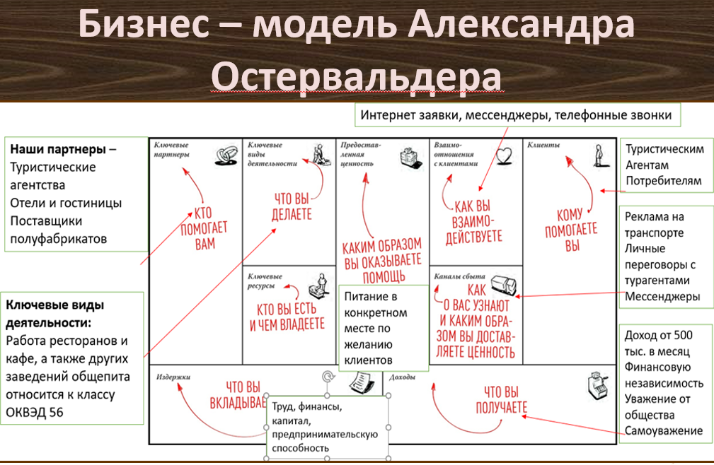

Slide 18
Благодарю за внимание!

